Slide 1








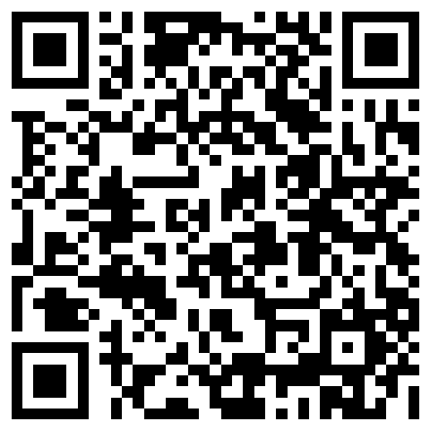


PASSO - O PARCEIRO DO PRÓXIMA ETAPA
Álvaro Jordão de Carvalho Palazzin, Dandara Monike Santos Oliveira, Leonardo Cruz Lamari, Luccas Covre Araujo
Orientadores: Aimar Martins Lopes, Chico Escobar, Jefferson de Oliveira Silva, Rodrigo da Rosa
Parceiro
Resumo
do projeto
O Próxima Etapa é uma ONG focada no acompanhamento de estudantes na sua transição académica e profissional. Para centralizar e facilitar esse suporte, desenvolvemos o Passo, uma aplicação móvel pensada para ser o parceiro ideal do estudante em todas as fases da sua jornada.
O Passo reúne num só lugar a agenda de eventos, cursos, projetos parceiros, certificados e o card de presença do utilizador. Mais do que organizar, a aplicação sugere os próximos passos e compromissos disponibilizados sem tirar a autonomia do estudante, permitindo que este mantenha sempre o controlo total das suas escolhas.
Desenvolvido no Android Studio, o projeto permitiu consolidar conhecimentos em desenvolvimento de aplicações mobile, implementação de telas e rotas de navegação, além de testes de usabilidade focados na experiência do estudante.
V SEMANA FECAP DE TECNOLOGIA - 2026
Fundação Escola de Comércio Álvares Penteado - FECAP

